Slide 1
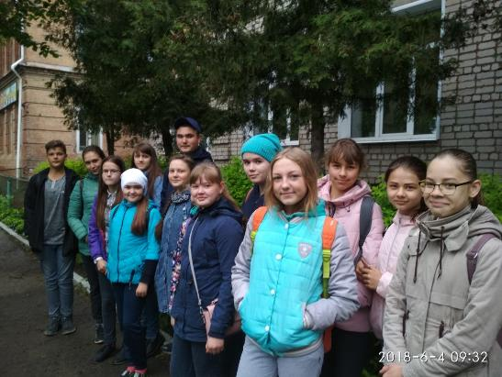
Формирование естественнонаучной функциональной грамотности обучающихся через работу летнего экологического лагеря
Кировское областное государственное общеобразовательное бюджетное учреждение «Средняя школа с углубленным изучением отдельных предметов г. Яранска»
Неверова Татьяна Владимировна,
учитель биологии, экологии
КОГОБУ СШ с УИОП г. Яранска

Slide 2
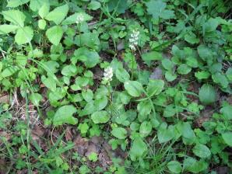
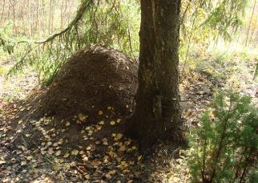
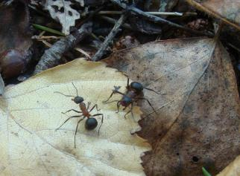
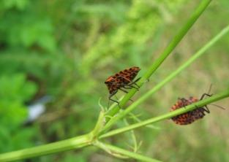
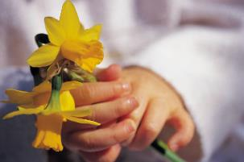
Естественнонаучная функциональная грамотность
способность человека занимать активную гражданскую позицию по вопросам, связанным с естественными науками, и его готовность интересоваться естественнонаучными идеями

Slide 3
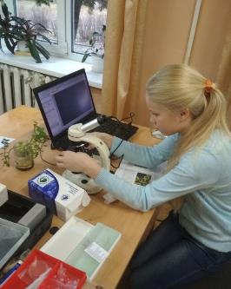
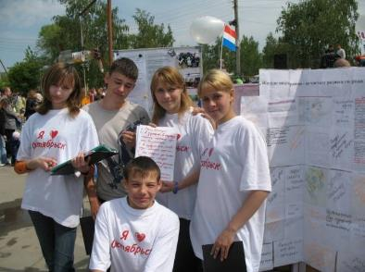
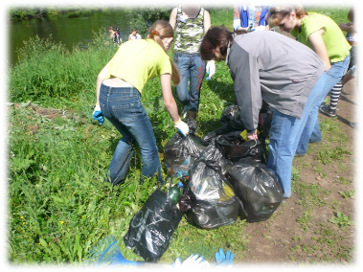
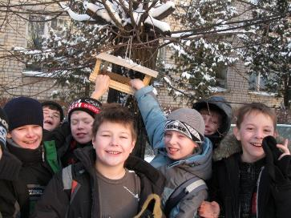
Важнейшая задача национального проекта Образование
воспитание гармонично развитой
социально ответственной личности.

Slide 4
Экологическое образование
Внеурочная деятельность
Экологический лагерь
Написание исследовательских работ
Учебная деятельность

Slide 5
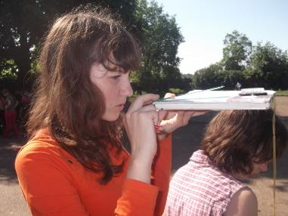
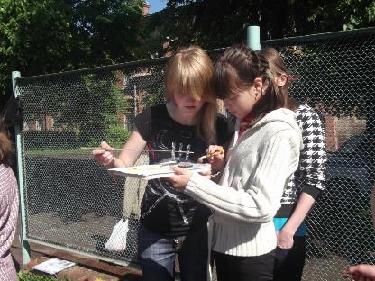
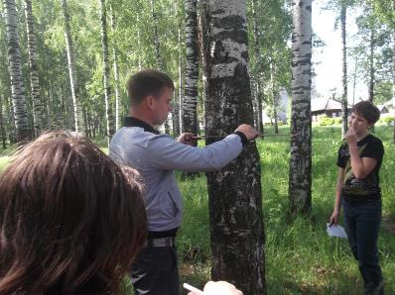
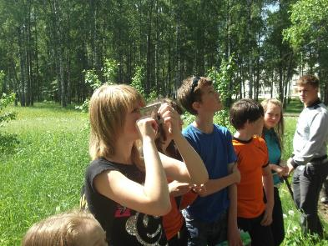
Учебно-исследовательская деятельность по программе ШЭМ
Реализация краеведческого принципа в работе летнего экологического лагеря

Slide 6
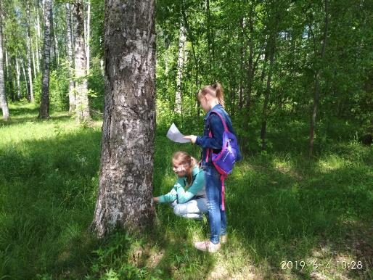
Определение чистоты воздуха с помощью лихеноиндикации

Slide 7
Определение чистоты воздуха по хвоинкам сосны

Slide 8
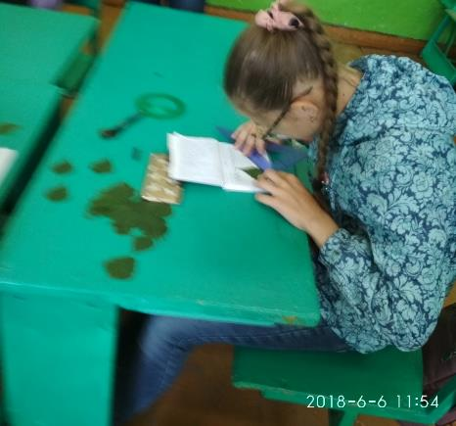
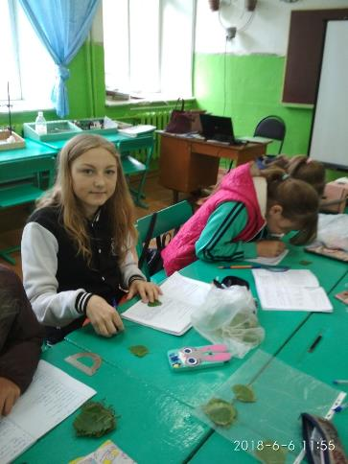
Оценка состояния среды по величине флуктуирующей асимметрии листового аппарата березы повислой

Slide 9
Оценка состояния атмосферы с помощью вегетативных органов сосны
Темы исследовательских работ
Исследование экологического состояния
воздуха в г. Яранске.

Slide 10
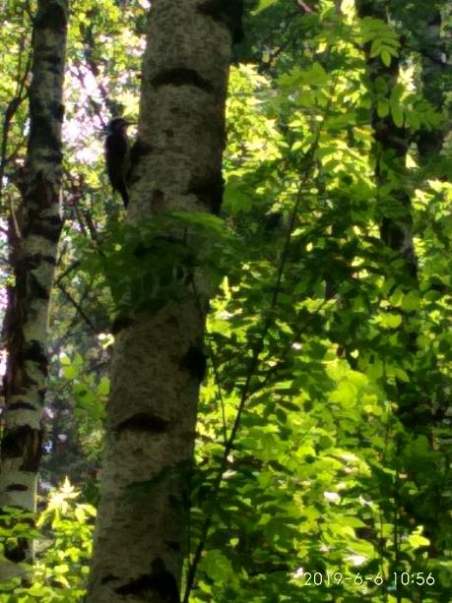
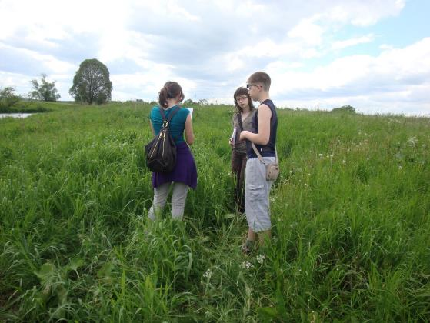
Фенологические наблюдения

Slide 11
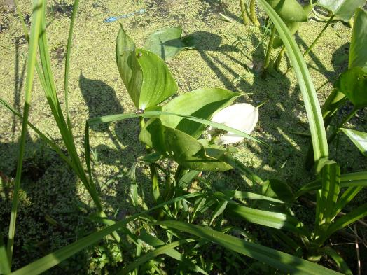
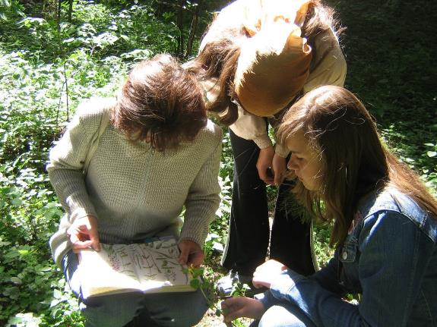
Изучение флоры окрестностей г.Яранска

Slide 12
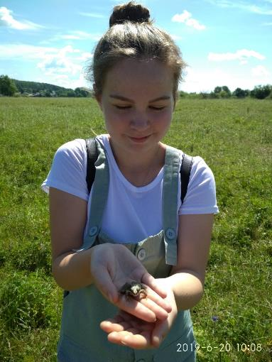
Изучение фауны окрестностей г.Яранска

Slide 13
Темы исследовательских работ
Изучение видового разнообразия галлообразующих членистоногих окрестностей г. Яранска
Исследование состояния ценопопуляции березы повислой в памятнике природы «Яранская березовая роща»
Исследование методов стимуляции цветения фаленопсиса
Изучение экологии и подсчет численности трясогузки белой в г. Яранске
Изучение особенностей борщевика Сосновского и методов борьбы с ним

Slide 14
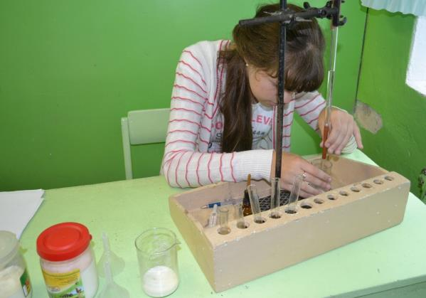
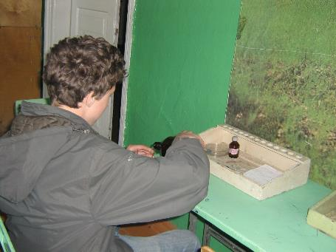
Гидрохимические исследования воды

Slide 15
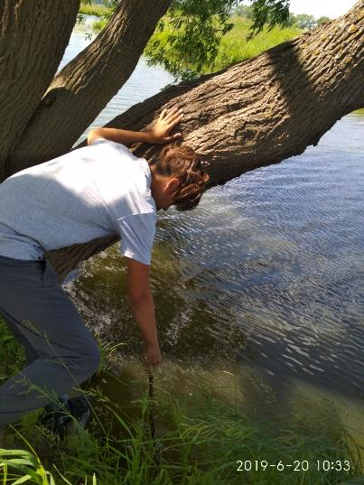
Органолептические исследования воды

Slide 16
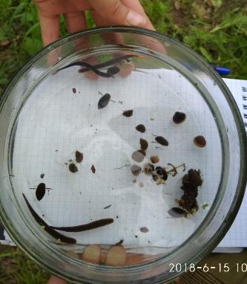
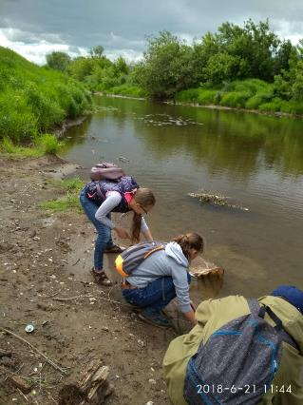
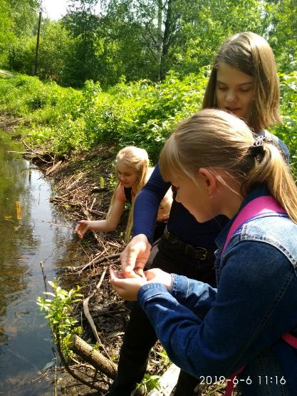
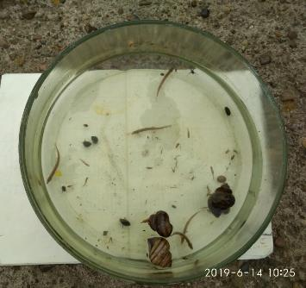
Гидробиология (методика Вудивисса, методика Николаева, изучение макрозообентоса, индекс Майера)

Slide 17
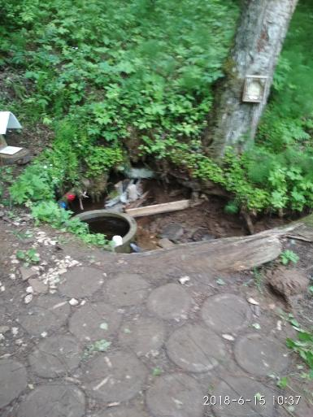
Изучение родников

Slide 18
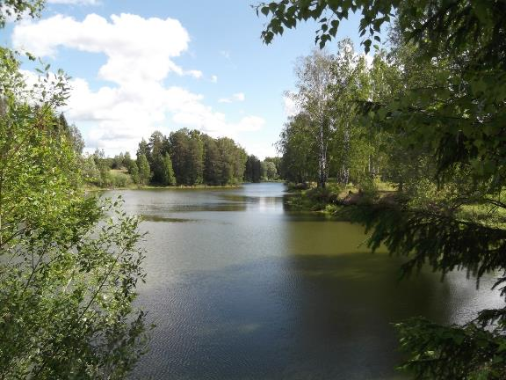
Темы исследовательских работ
Биоиндикация реки Ярань
Экологическая характеристика родников Яранского района
Видовое разнообразие макрозообентоса и мониторинг экологического состояния реки Ярань

Slide 19
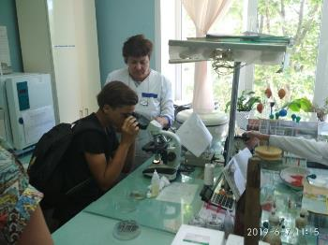
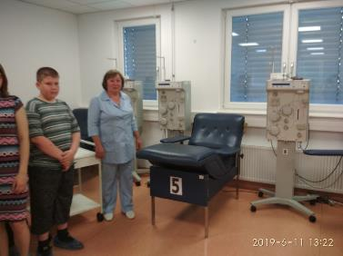
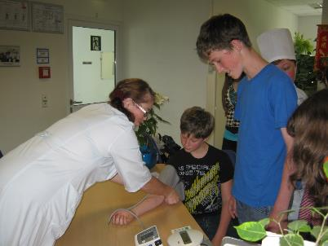
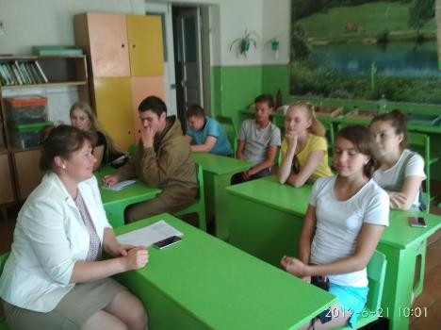
Экскурсии
Ветстанция
Очистные сооружения
Плазмоцентр
Беседа с инспектором по охран природы-Симоновой О.Н.

Slide 20
Темы исследовательских работ
Мониторинговые исследования проблемы бешенства и его профилактики в Яранском районе Кировской области
Нитраты и их содержание в пищевых продуктах
Исследование показателей качества молока, реализуемого в г. Яранске
Донорство во благо жизни

Slide 21
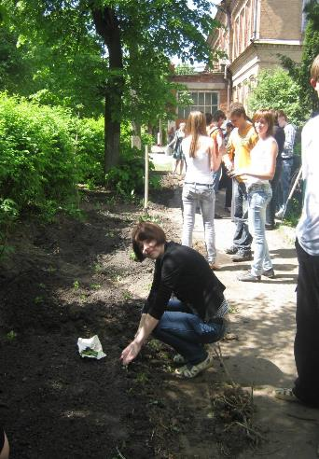
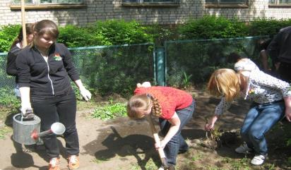
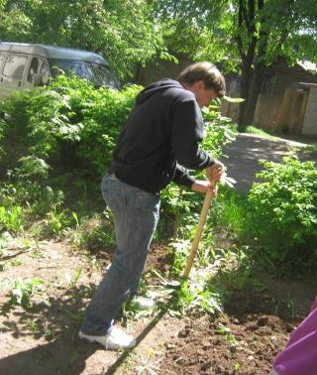
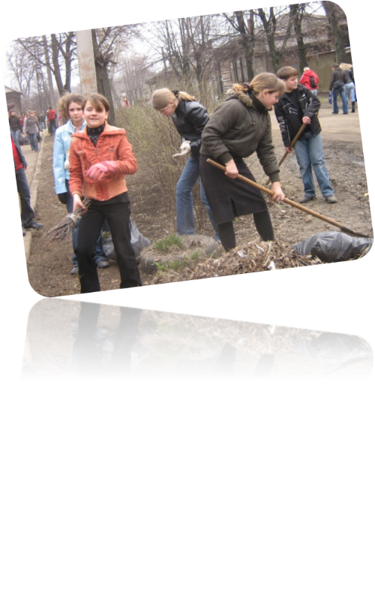
Благоустройство пришкольной территории

Slide 22
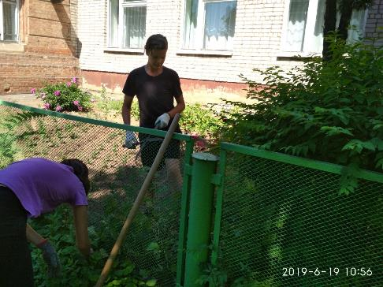
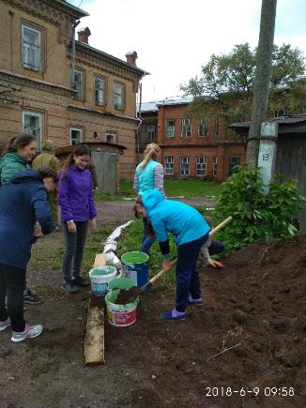
Операция «Уют»

Slide 23
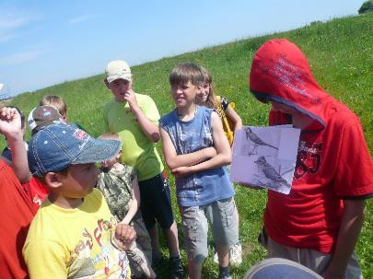
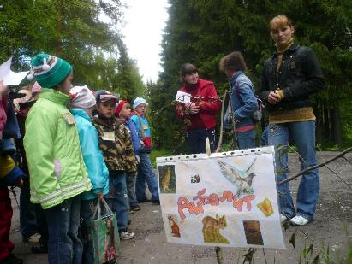
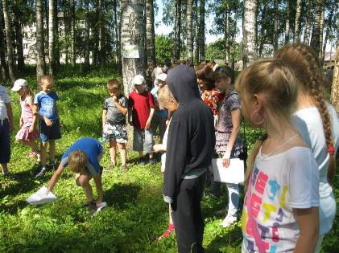
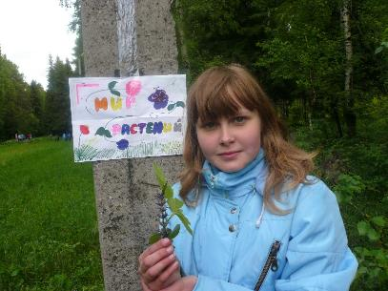
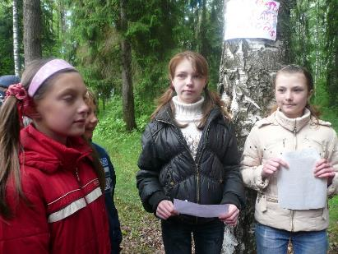
Экологические игры

Slide 24
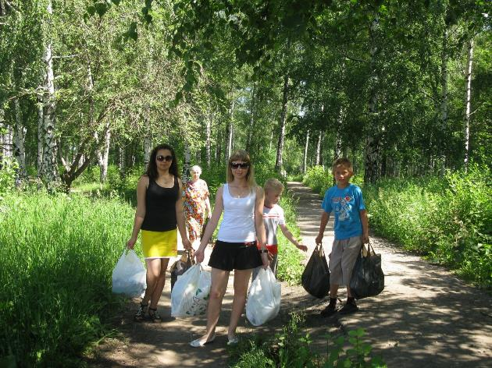
Природоохранная работа

Slide 25
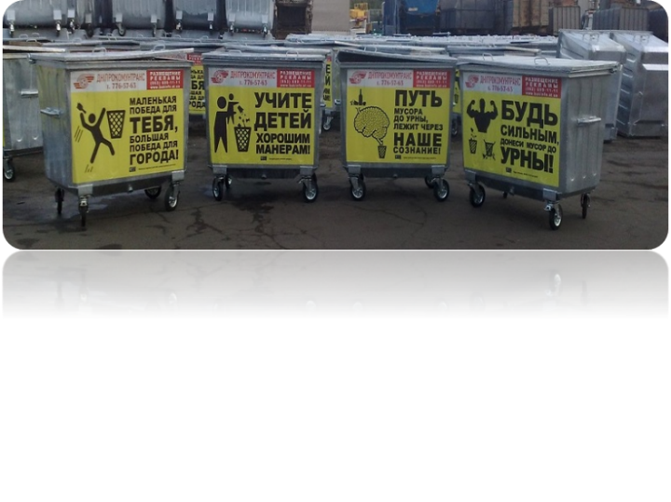
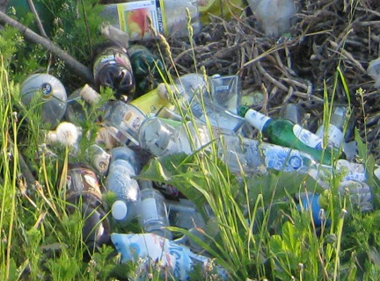
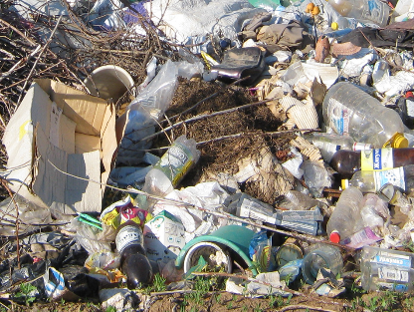
Темы исследовательских работ
Твердые бытовые отходы – угроза или спасение?

Slide 26
Защита проекта

Slide 27
Проектная и исследовательская деятельность развивает естественнонаучную функциональную грамотность и творческие способности, воспитывает экологическую культуру школьников.

Slide 28
Экологическое образование молодежи – не просто одна из важнейших
задач современного общества – это условие его дальнейшего выживания

Slide 29
«…растёт то, что мы выращиваем в душе, — таков вечный закон природы»
И.Гёте

